Slide 1
研討題目── 學齡前(2-6歲)家長喜愛從事之親子休閒活動型態，以台北市為例。
組員：230030522吳明潔 230030560林曉汶
230030117洪郁茹 230030508賴玟均
230030193陳欣怡 230030304周明鈺
230030418鄭羽涵

Slide 2
研討動機
過去時代跟現代很不同，現代的親子休閒活動具有多元選擇，而現代的環境、設備對幼兒來說也較為友善 ，像是現在設有親子廁所、親子餐廳、兒童圖書館、親子館、親子農場、親子繪本館、故事屋、親子劇場…等等，有著無數的親子休閒選擇，所以訂定此題目，想了解現代父母在多元休閒中，會選擇何者為最喜愛的親子休閒活動。

Slide 3
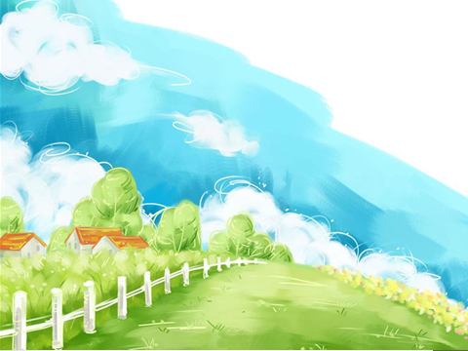
研討背景
臺北市政府社會局曾於2015年5月16日舉辦兒童安全日宣導活動，活動的主題是「五花八門休閒趣」，希望家長陪同孩子認識休閒活動的多元性，期許家長能多引導孩子們走出戶外從事運動休閒，協助建立良好的休閒態度，降低網路成癮情況。社會局也希望藉由兒童安全日各式各樣五花八門的休閒活動體驗，增加孩子對於休閒活動的認識，使孩子的休閒能更豐富、更精采。
看到政府如此有心想讓親子休閒發揚光大，那家長們會如何安排親子休閒呢？家長們最喜歡的親子活動友會是甚麼呢？

Slide 4
資料來源
http://www.dosw.gov.taipei/ct.asp?xItem=105285080&ctNode=71216&mp=107001
臺北市政府社會局

